Slide 1
Sesión 8: El Método Comparado versus el Método de Caso

Slide 2
Bibliografía
Ragin (1989) Cap.5 Combined versus synthetic comparative strategies. En Ragin, C (1989) The comparative method, moving beyond qualitative and quantitative strategies, University of California Press.
Rueschemeyer (2009) Can one or a few cases yield theoretical gains? En Mahoney & Rueschemeyer (2009) Comparative historical analysis in the social sciences; Cambridge University Press.

Slide 3
Objetivo
El estudiante podrá identificar las características del caso versus el método de casos en el análisis comparativo y podrá señalar los aspectos centrales de la comparación versus el método de caso.

Slide 4
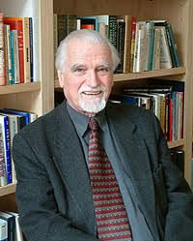
Autores
Charles C. Ragin
Profesor Sociología en la Universidad de California, Irvine (Chancellor’s Professor).
Metodología de la investigación, la sociología política y comparativa histórica y la economía política internacional.
Dietrich Rueschemeyer
Profesor Emérito de Sociología en Brown University. Profesor de Investigación en Brown’s Watson Institute for International Studies.
Formación del Estado y Antecedentes históricos del desarrollo socioeconómico

Slide 5
Presentan dos estrategias generales de investigación comparativa y discuten sus fortalezas y debilidades.
Las dos estrategias son complementarias

Slide 6
Fortalezas
La estrategia orientada en caso es la más adecuada para identificar los patrones invariantes comunes a los conjuntos relativamente pequeño de casos.
La estrategia orientada en variables es la más adecuada para evaluar las relaciones probabilísticas entre las características de las estructuras sociales (concebidas como variables), sobre la población más amplia posible de observaciones.

Slide 7
Debilidades
La estrategia orientada en caso tiene una tendencia a particularizar, a menudo fingiendo gran generalidad. Por ejemplo, desarrollar una teoría de la movilización política étnica basada en un caso.
La estrategia orientada en variables tiene una tendencia a las generalizaciones abstractas y a veces vacías

Slide 8
Limitaciones
La estrategia orientada a variables está incapacitada para analizar argumentos complejos y coyunturales causales que requieran la estimación de los efectos de un gran número de términos de interacción o la división de la muestra en muchas sub-muestras separadas.
La estrategia orientada al caso se encuentra incapacitada para analizar un número grande de casos.

Slide 9
Combined versus synthetic comparative strategies

Slide 10
Una estrategia combinada simplemente aplica las dos estrategias principales a un problema específico.
Una estrategia sintética, por contraste, debe integrar distintos aspectos del enfoque orientado a casos y el orientado a variables.
.

Slide 11
Valor de estrategias combinadas y sintéticas
El contraste principal entre los científicos sociales que señalan ser comparativistas, consiste en ser especialistas en áreas o generalistas interesados en dimensiones de variación transnacional (cross-national).
Entre estos dos extremos, se encuentran los académicos que utilizan métodos comparados orientados en casos, que van desde comparar dos o tres casos hasta los que realizan estudios comparados de muchos países.
Los generalistas tienden a orientarse hacia lo cuantitativo y los especialistas en áreas se orientan a lo cualitativo.

Slide 12
Recordar que
Explicaciones estructurales no funcionan bien con los estudios de caso porque las variables estructurales importantes cambian muy lentamente, si es que cambian, dentro de un caso particular. Es difícil observar la variación.
Los estudios de transnacionales, están sesgados a favor de explicaciones estructurales.
Estudios que combinan estrategias proveen una base metodológica que resiste los sesgos teóricos y metodológicos

Slide 13
Un ejemplo de un estudio sería un análisis cuantitativo transnacional con estudio de casos.
Una estrategia combinada permitiría al investigador considerar factores estructurales y factores que reflejen procesos históricos y del quehacer humano.
Una estrategia debe cotejar los sesgos de la otra.
Puede ocurrir que los resultados de utilizar ambas sean irreconciliables.

Slide 14
La estrategia comparada presentada hasta el momento no sintetiza los métodos orientados en variables o en casos, sino que unifica algunos aspectos de cada método.
Combinarlos ofrece la posibilidad de un punto medio que permita enfatizar relaciones entre variables y explicaciones estructurales, por un lado, y enfatizar las particularidades cronológicas de casos y del hacer humano, por el otro.

Slide 15
Ragin (1989) examina los intentos de combinar la investigación orientada en caso con la orientada en variables utilizando tres estudios:
Jeffrey Paige’s Agrarian Revolution
John Stephens’s The Transition from Capitalism to Socialism
Edward Shorter and Charles Tilly’s Strikes in France
Estos estudios combinan ambos métodos, pero tienden a ser dominados por una estrategia.
👨👩

Slide 16
Jeffrey Paige’s Agrarian Revolution. John Stephens’s The Transition from Capitalism to Socialism
Paige’s y Stephen’s son orientados a variables con estudios de caso independientes
Paige interpreta casos a la luz de conceptos teóricos y utiliza métodos orientados a variables en sus estudios de caso.
Stephen incluye análisis de data transnacional cuantitativo y análisis detallado de casos individuales.

Slide 17
Edward Shorter and Charles Tilly’s Strikes in France
Shorter y Tilly’s es un estudio de caso que utiliza análisis cuantitativo para apoyar su interpretación histórica del caso.
Shorter y Tilly aplican métodos estadísticos a data obtenida en un estudio de caso para probar una teoría. Utilizan análisis cuantitativo que apoya el análisis histórico de los conceptos básicos marxistas.

Slide 18
Ventajas
La discusión de estrategias combinadas provee la base para identificar las características de un enfoque sintético para la investigación comparada.
La estrategia sintética puede estudiar casos y a la misma vez evita caer en asumir causalidades simplistas del enfoque orientado a variables.

Slide 19
Ventajas
Evitar supuestos simplistas interfieren con la meta de interpretación histórica.
Una estrategia comparativa sintética debe ser flexible para que los casos no se pierdan en el proceso de investigación y a la vez debe ser analítica para que considere varios casos a la vez, permitiendo una modesta generalización

Slide 20
Elementos de una estrategia sintética
Debe ser capaz de considerar explicaciones alternativas
Debe ser capaz de manejar un gran número de casos
Debe incorporar la lógica del diseño experimental lo más posible
Debe permitir a los investigadores formular explicaciones parsimoniosas
Debe ser analítica, es decir, identificar las partes de un todo para entender el todo
Debe ser capaz de reducir datos simplificando la complejidad en una teoría

Slide 21
Elementos de una estrategia sintética
La integración debe permitir a los investigadores hacer preguntas relevantes a muchos casos de forma que no se contradiga con la complejidad de las causas sociales o la variedad de los fenómenos empíricos

Slide 22
¿Puede uno o varios casos generar ganancia teórica?.

Slide 23
Rueschemeyer nos dice que el análisis histórico comparativo utilizando un número limitado de casos ha sido criticado históricamente. Existen dos posiciones opuestas: Una dice que estudiar un caso sólo puede llevarnos a un resultado para ese caso particular. La otra nos dice que puede generar hipótesis que podemos probar en otros casos

Slide 24
La segunda posición se explica en:
El ensayo de E.P. Thompson (1978) “The Poverty of Theory”
El discurso histórico consiste en un diálogo entre concepto y evidencia. Este diálogo es conducido por hipótesis y por investigación empírica.
Se enfoca en las particularidades del desarrollo social a la vez que se abre a expectativas que se derivan de procesos similares y de otras disciplinas, “history is not rule-governed”.

Slide 25
Rueschemeyer nos dice que
El estudio de un caso histórico puede hacer más que lograr generar hipótesis iniciales, puede desarrollar nuevas ideas teóricas, probarlas y utilizar los resultados para explicar otros resultados

Slide 26
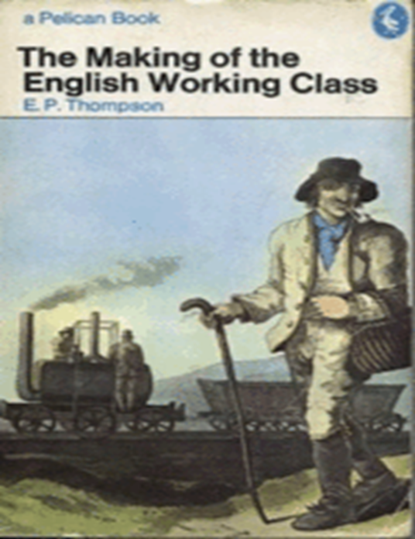
E.P. Thompson The Making of the English Working Class (1963)
Analiza la formación de clases, refutando conceptos de la teoría marxista. Este trabajo cambió la manera en que muchos académicos pensaban sobre la formación de clases.
El reto a la teoría marxista llevó a la formulación teórica que se enfocó en experiencias variables de deprivación y conflicto en lugares similares estructurales y en memorias del pasado que moldearon estas experiencias, asi como las acciones que surgieron de ellas.

Slide 27
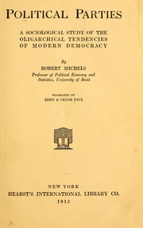
Robert Mitchel (1915) Political Parties: A Sociological Study of the Oligarchical Tendencies of Modern Democracy.
Aunque utilizó el marco teórico de Max Weber, el referente empírico fue el Partido Social Demócratico Alemán.
Desarrolló la “Ley de Hierro de la Oligarquía” que se aceptó como una propuesta universal. Se convirtió en una fuente que predecía procesos en partidos políticos y organizaciones voluntarias.

Slide 28
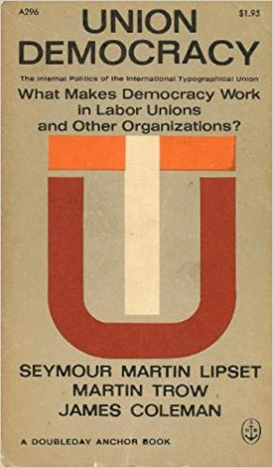
Seymour Martin Lipset, Martin Trow y James Coleman. Union Democracy: The Internal Politics of the International Typographical Union. What Makes Democracy Work in Labor Unions and Other Organizations? (1956).
Los autores examinan un sindicato que utiliza procesos democráticos que les lleva a un cambio en liderazgo.
Analizan la estabilidad o ruptura de la democracia en regímenes nacionales y exploran la ley de hierro de Mitchel.
Esta nueva propuesta incluye el rol crítico de grupos intermediarios autónomos, que han ocupado la atención de todos bajo el nombre de “sociedad civil”.

Slide 29
Propone que
Cualquier explicación, requiere proposiciones con un amplio rango de aplicación que el problema que es explicado. Usualmente esas proposiciones deben mantenerse universales.
Las proposiciones explicativas tienen que ser desarrolladas y probadas antes de ser consideradas verdaderas.
Más que nada, el diálogo entre la teoría y la evidencia lo que constituye la ventaja comparativa del análisis histórico comparativo

Slide 30
Considerar que Thompson señala que:
La historia no está regulada por leyes y no conoce sus causas. Se puede aprender como se dieron las cosas . No por qué las cosas salieron de esa forma.
El análisis detallado de un caso con frecuencia implica la generación, comprobación y validación de las proposiciones explicativas con el mismo material.

Slide 31
¿Qué es un caso?
¿cuáles son sus límites?

Slide 32
Ejemplo es la teoría de Weber sobre el capitalismo
Solo yendo más allá del primer caso es que se puede ver el impacto de los factores en los resultados que nos interesan, que serían invisibles si solo nos quedáramos con un solo caso analizado porque pueden verse como constantes.
Incrementando el número de casos en una comparación sin perder la cercanía y familiaridad con la complejidad de los casos se vuelve imperativo

Slide 33
El análisis comparativo de casos que utiliza tanto el análisis del caso como el análisis entre casos puede explorar interacciones más complejas entre los factores causales.

Slide 34
Puede trazar nuevas patrones de causalidad y no asume una relación lineal entre variables dependientes e independientes como se hace normalmente en los análisis de regresión.

Slide 35
Revisa las lecturas de este tema
En el espacio de U-Cursos
Conéctate en las sesiones sincrónicas para conversar sobre tus dudas

Slide 36
Gracias!
¿Preguntas?
claudia.campillo@uchile.cl

